Slide 1

UNITY UI
Nina karačić

Slide 2
Što je ui?
USER INTERFACE (ENG. KORISNIČKO SUČELJE)
PROSTOR U KOJEM SE ODVIJA INTERAKCIJA IZMEĐU ČOVJEKA I RAČUNALA
OMOGUĆUJE JEDNOSTAVNO I UČINKOVITO UPRAVLJANJE I NAVIGIRANJE KROZ SUSTAV

Slide 3
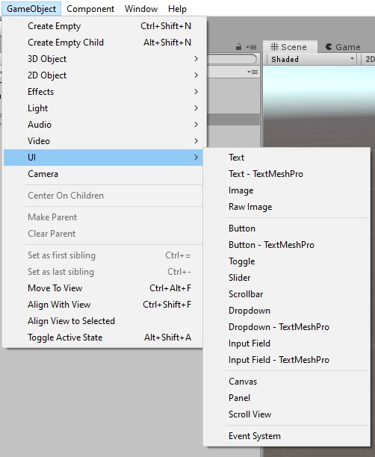
UNITY UI
OMOGUĆUJE STVARANJE KORISNIČKOG SUČELJA U IGRI ILI APLIKACIJI
STVARANJE CANVASA, POZICIONIRANJE I ANIMACIJA ELEMENATA, DEFINIRANJE INTERAKCIJE KORISNIKA...

Slide 4
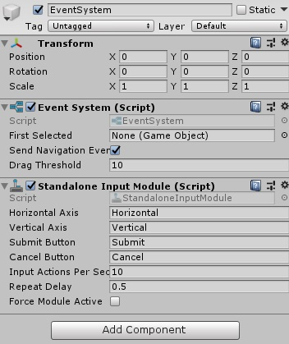
EVENT SYSTEM
SLANJE ‘’EVENATA’’ OBJEKTIMA U IGRI ILI APLIKACIJI NA TEMELJU INPUTA U UI-U
ODREĐUJE KOJI GAME OBJECT JE TRENUTNO IZABRAN, KOJI SE INPUT MODULE TRENUTNO KORISTI, ITD.

Slide 5
CANVAS
APSTRAKTNA KOMPONENTA KOJA SADRŽI SVE UI ELEMENTE
UI ELEMENTI AUTOMATSKI STVARAJU CANVAS KADA SE IZABERU IZ DROP-DOWN MENU-A

Slide 6
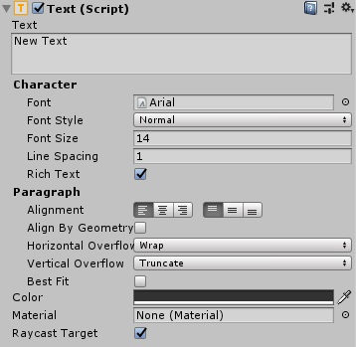
text
PRIKAZ NEINTERAKTIVNOG TEKSTA
UPOTREBA: NASLOVI, OPISI, INSTRUKCIJE
FONT, VELIČINA, POZICIJA, BOJA...

Slide 7

IMAGE
PRIKAZ NEINTERAKTIVNE FOTOGRAFIJE KORISNIKU
UPOTREBA: IKONICE, SLIČICE, ILUSTRACIJE...
ANIMACIJA SLIKE, BOJA
SPRITE !

Slide 8
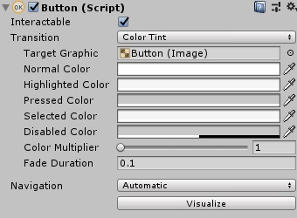
BUTTON
REAGITA NA KLIK (INPUT)
POKREĆE AKCIJU KADA KORISNIK STISNE, DOK DRŽI ILI KADA OTPUSTI GUMB
MOŽE SE SPOJITI SA NEINTERAKTIVNIM DIJELOVIMA UI-A

Slide 9
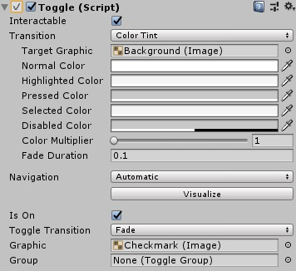
TOGGLE
POTVRDNA KUĆICA (CHECKBOX)
UKLJUČIVANJE/ISKLJUČIVANJE OPCIJE
TOGGLE GROUP - NE DOPUŠTA DVIJE UKLJUČENE OPCIJE

Slide 10


Slider & scrollbar
KONTROLA SLIDER ODABIRE VRIJEDNOST IZ PREDODREĐENOG RANGEA POVLAČENJEM MIŠA
KONTROLA SCROLLBAR POMIČE PRIKAZ KOJI JE INAČE PREVELIK DA BI GA KORISNIK MOGAO VIDJETI

Slide 11
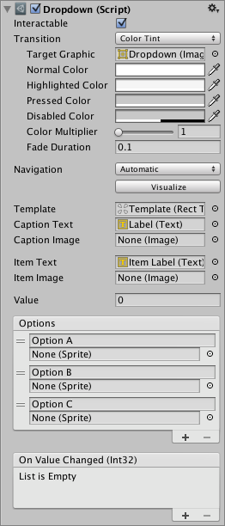
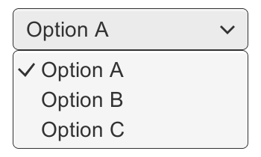
DROPDOWN
ODABIRE SE JEDNA OPCIJA SA POPISA

Slide 12
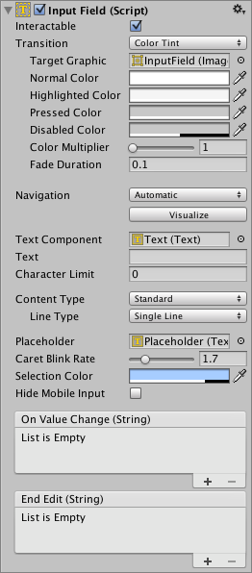

INPUT FIELD
SLUŽI ZA UREĐIVANJE TEXT CONTROLE
KOMBINIRA SE SA DRUGIM KONTROLAMA
NIJE VIDLJIVA U UI-U

Slide 13
HVALA NA PAŽNJI ☺

